Slide 1



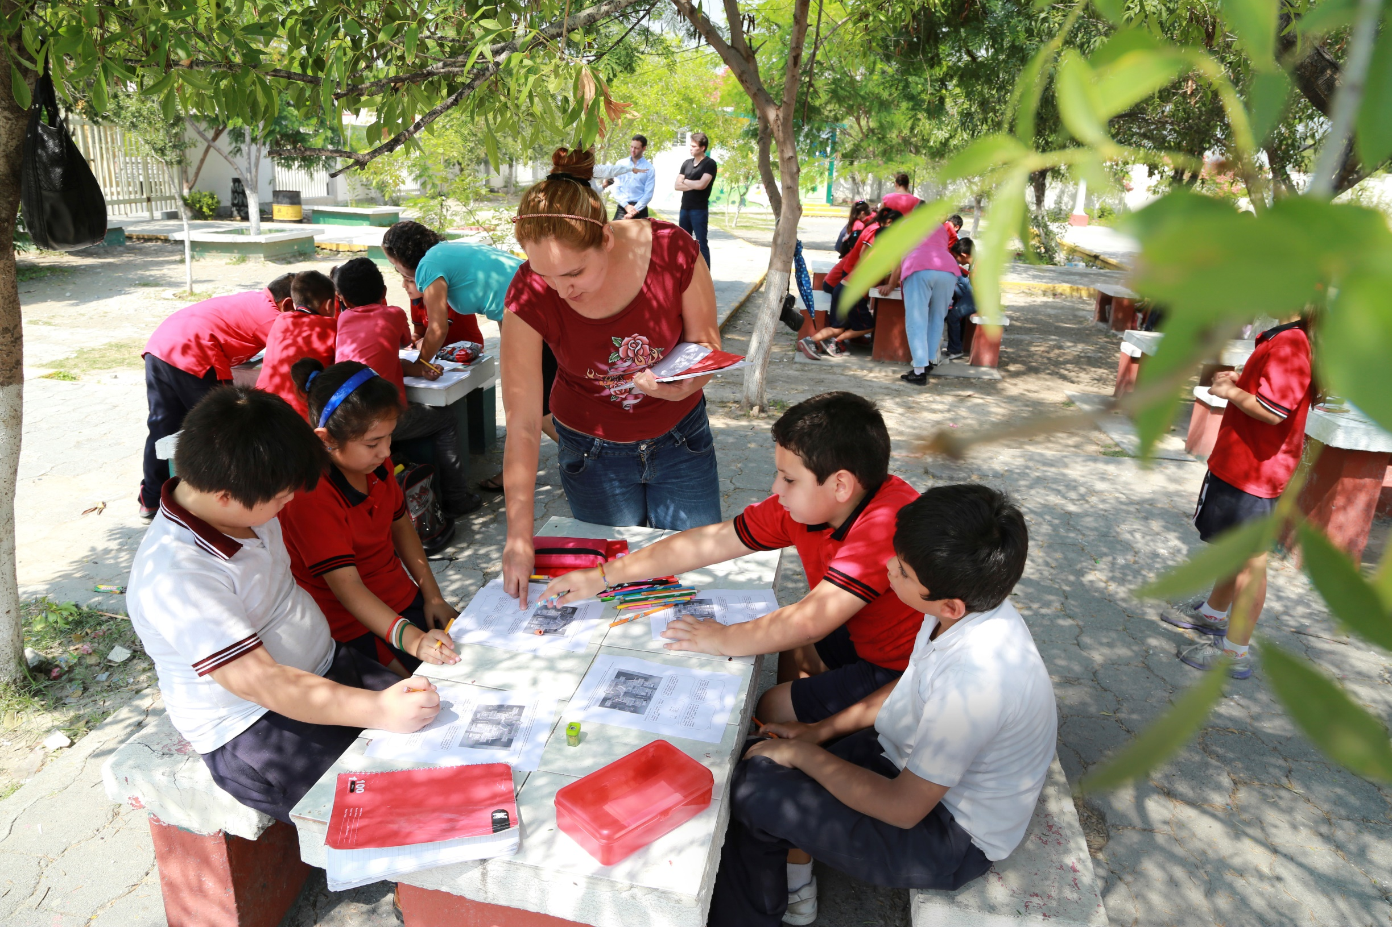
México - Sistema Básico de Mejora

Slide 2
Aportes del proyecto Comunidades de Aprendizaje
a las políticas y prioridades del Sistema Educativo Mexicano

Slide 3
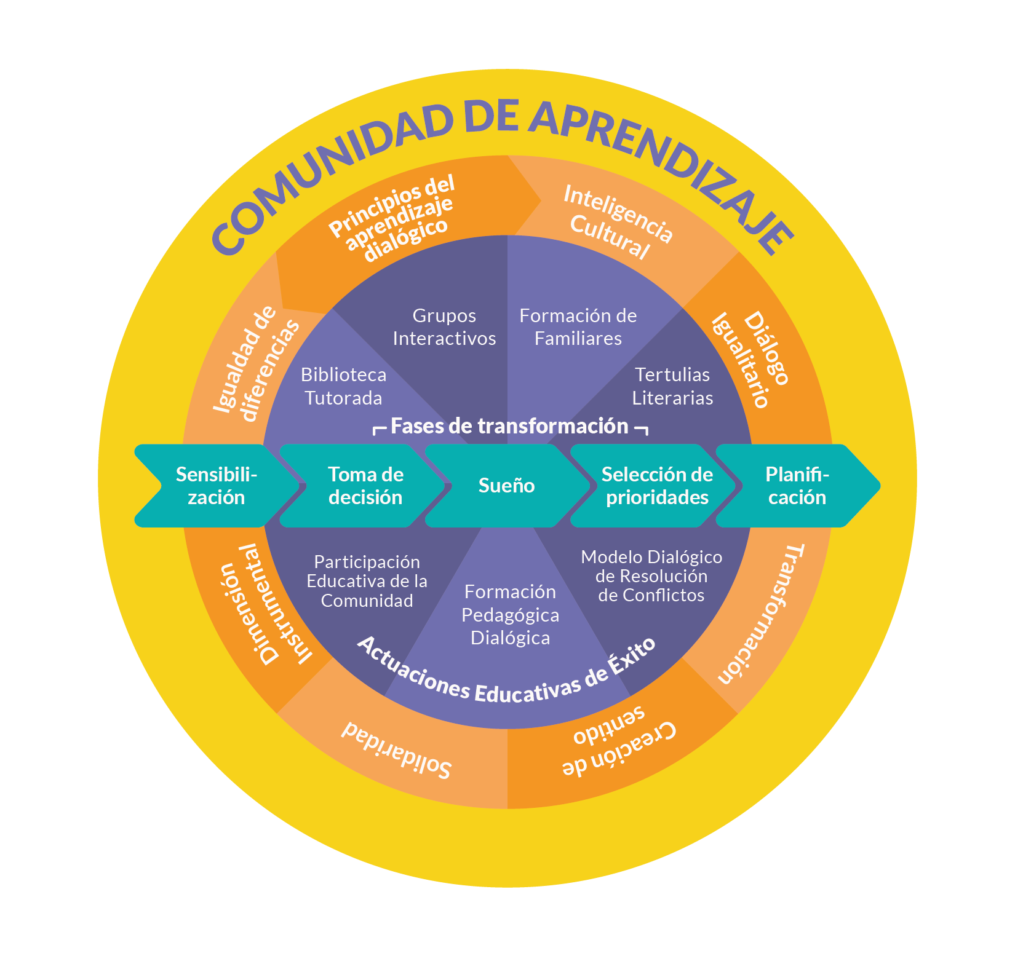

Slide 4
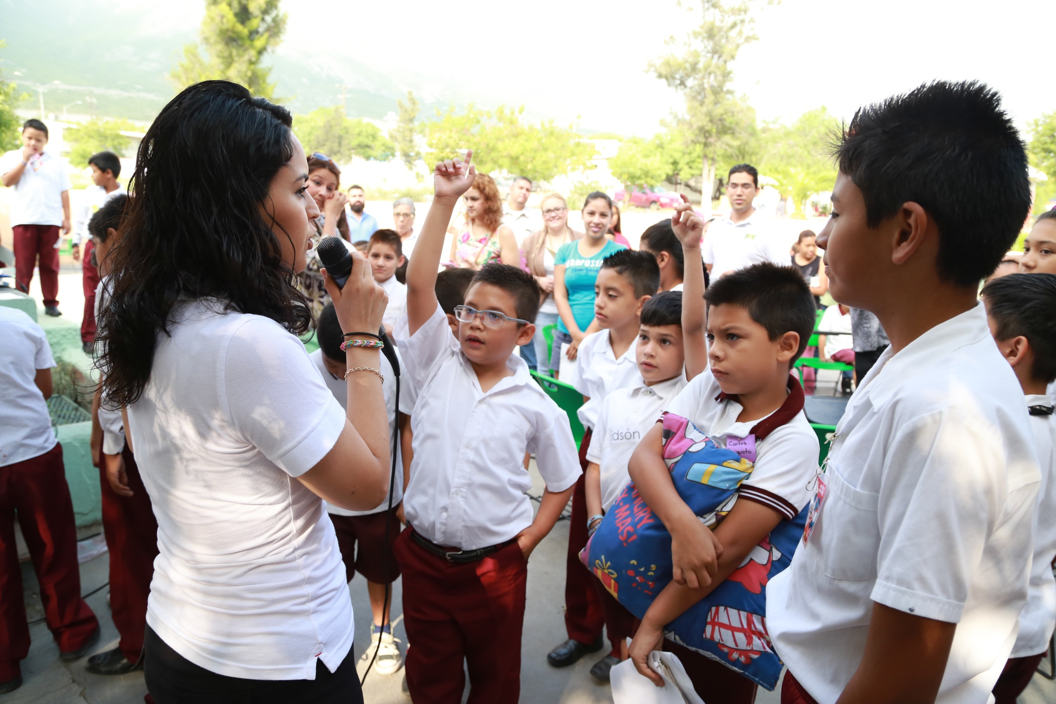
Principios
Sistema Básico de Mejora

Slide 5
La acción se centra en prioridades definidas por las escuelas y/o el sistema educativo. Evita distracciones y centra en mejoras puntuales.
Se busca combatir la inequidad y la exclusión (condición central para la calidad). En una comunidad todos deben aprender.
El papel de la organización escolar destaca en su conjunto, para elevar la calidad de los aprendizajes.
Creación de entornos de aprendizajes, con la participación de toda la comunidad.
Colocan al centro la función educativa de las escuelas, reivindicando su tarea primordial.
Principio*: Calidad Educativa
*LEY GENERAL DE EDUCACIÓN 2013

Slide 6
Principio: Autonomía Escolar (acuerdo 717)
La comunidad se habilita para buscar recursos dentro y fuera de la escuela, a partir de lo que quieren, necesitan y deciden.
Se basa en el diseño de proyectos generados a partir de la realidad de cada escuela.
Los miembros de la comunidad se reconocen con poder para tomar las riendas de su espacio y su proceso.
La toma de decisiones y la acción autónoma siempre tienen como eje el fortalecimiento de la comunidad y su función principal: lograr mejores aprendizajes para todos.

Slide 7
Principio: Participación Social (acuerdo 717)
Se reconoce el derecho de todos los miembros para opinar, exponer sus necesidades, proponer e intervenir en la transformación.
La participación es activa, organizada y con incidencia.
La participación se articula en torno a proyectos de mejora. Su razón de ser son los aprendizajes.
Se dinamizan los Consejos Escolares de Participación Social, las Asociaciones de padres y de alumnos mediante acciones concretas y comisiones mixtas.
*LEY GENERAL DE EDUCACIÓN 2013

Slide 8
Los ‘sueños’ se sustentan en el diagnóstico escolar y se desprenden de las prioridades que cada escuela ha definido en su ruta de mejora..
La ruta de mejora se asume como una tarea colectiva, no exclusiva de los docentes. Se vuelve el centro de la acción en la comunidad..
Las estrategias (Actuaciones Educativas de Éxito) son suficientemente flexibles para que cada escuela les dé el contenido específico que requiera, a partir de los propósitos de su ruta..
Hay un proceso de evaluación permanente. Tiene que registrase un avance según lo marcado en la ruta. De otro modo, las AEE no se considerarán eficaces.
Rutas de Mejora - CDA

Slide 9
Prioridades del Sistema Básico de Mejora*
Mejora del Aprendizaje
Alto al abandono y rezago
Normalidad Mínima
Convivencia Escolar Sana y Pacífica
Comunidades de Aprendizaje
Eficacia
Equidad
Cohesión social
Mejora los resultados de aprendizaje de los alumnos
Mejora los resultados de todos los chicos
Mejora la convivencia y la participación de toda la comunidad
*PRIORIDADES Y CONDICIONES EDUCATIVAS, ACUERDO 717, GESTIÓN ESCOLAR.

Slide 10
Rasgos de la Normalidad Mínima
1.-
2.-
3.-
Todas las escuelas brindan el servicio educativo los días acordados en el calendario escolar.
Todos los grupos disponen de maestros.
Todos los maestros inician puntuales sus clases.
4.-
Todos los alumnos asisten puntuales a sus clases.
5.-
Materiales a disposición de los alumnos.
6.-
Todo el tiempo escolar se ocupa fundamentalmente en actividades de aprendizaje.
7.-
Las actividades que propone el docente logran que todos los alumnos estén involucrados.
8.-
Todos los alumnos consolidan su dominio en la lectura, escritura y las matemáticas de acuerdo con su grado educativo.

Slide 11
Ruta de Mejora
Implementación
Seguimiento
Evaluación
Rendición de Cuentas
Planeación
Acompañamiento

Slide 12
Implementación poner en práctica las estrategias, acciones y compromisos establecidos en la Ruta de mejora escolar para lograr los objetivos.
Seguimiento
acciones para verificar el cumplimiento de actividades y acuerdo para lograr los objetivos.
Evaluación
proceso sistemático de registro y recopilación de datos de forma cualitativa y cuantitativa, para obtener información que ayude a tomar decisiones en colectivo.
Rendición de cuentas proceso en el que los directivos y docentes dan a conocer los resultados educativos
Planeación
realizar una autoevaluación o diagnóstico de necesidades educativas de forma autocrítica y objetiva. Trazar objetivos alcanzables y metas verificables concretando acciones y compromisos.
Ruta de Mejora

Slide 13
Ruta de Mejora
Implementación
Planeación
Estrategias Globales

Slide 14
Actuaciones Educativas de Éxito
Grupos Interactivos
Participación
Educativa
De la
Comunidad
Formación de Familiares
Biblioteca
Tutorada
Modelo Dialógico de Resolución de Conflictos
Tertulias Literarias
Pedagógica
Dialógica
Formación

Slide 15
Ámbitos
Aula
Escuela
Maestros
Padres de familia
Medir avances
Asesoría Técnica
Materiales e insumos educativos

Slide 16
Ámbitos
Aula
Escuela
Maestros
Padres de familia
Medir avances
Asesoría Técnica
Materiales e insumos educativos
Implementación de actividades que atiendan la diversidad y necesidades específicas del alumnado.
Relaciones con comunidades educativas que contribuyan al logro de las metas.
Recursos para atender las necesidades.
Acompañamiento eficaz y útil para mejorar la calidad educativa.
Mecanismos que permitan identificar las áreas de oportunidad.
Participación en las tareas de aprendizaje.
Responder a las necesidades de formación.

Slide 17
Ruta de Mejora
Seguimiento
Acciones

Slide 18
Ruta de Mejora
Evaluación
Datos cualitativos y cuantitativos

Slide 19
Ruta de Mejora
Rendición de Cuentas
Resultados de Evaluación

Slide 20
Acompañamiento
Sensibilización
Retroalimentación
Observación
Reportes y evidencias
Participación
Educativa
De la
Comunidad
Biblioteca
Tutorada
Pedagógica
Dialógica
Formación

Slide 21
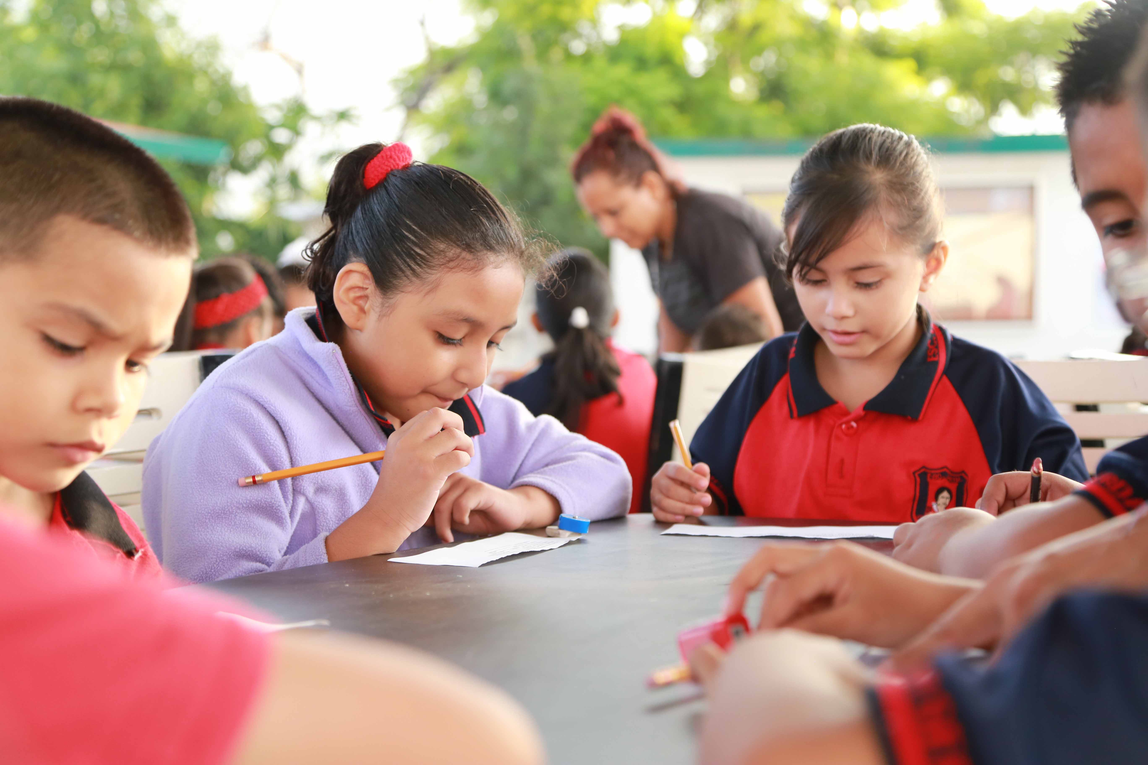
Ejemplo:
Grupos Interactivos

Slide 22
Prioridades
Mejora del Aprendizaje
Alto al abandono y rezago
Convivencia Escolar Sana y Pacífica
Normalidad Mínima

Slide 23
Prioridades
Mejora del Aprendizaje
Alto al abandono y rezago
Facilita que todos los alumnos adquieran, de manera eficaz, las herramientas básicas para su proceso de aprendizaje. El alumno incrementa sus aprendizajes por medio de las interacciones con diferentes actores.
La inclusión de voluntarios permite atender las necesidades de todos los estudiantes, proporcionando igualdad de oportunidades y de resultados. Con la implementación de esta AEE los alumnos aprenden 2 y 3 veces más*.
*Basado en investigación INCLUD ED

Slide 24
Prioridades
El voluntariado facilita las interacciones y se asegura que todos los alumnos realicen de forma colaborativa y solidaria la tarea. En las interacciones y con la presencia de adultos, hay un mejor ejercicio de respeto, atención y escucha en el que se comparten diversas aportaciones, ideas y puntos de vista.
Convivencia Escolar Sana y Pacífica
La organización heterogénea (género, idioma, motivaciones, nivel de aprendizaje y origen cultural) diversifica las interacciones del alumnado, fomentando la inclusión y el dialogo igualitario, impactando positivamente el desempeño académico de todos los alumnos.
Normalidad Mínima

Slide 25
Normalidad Mínima
1.-
2.-
3.-
Todas las escuelas brindan el servicio educativo los días acordados en el calendario escolar.
Todos los grupos disponen de maestros.
Todos los maestros inician puntuales sus clases.
4.-
Todos los alumnos asisten puntuales a sus clases.
5.-
Materiales a disposición de los alumnos.
6.-
Todo el tiempo escolar se ocupa fundamentalmente en actividades de aprendizaje.
7.-
Las actividades que propone el docente logran que todos los alumnos estén involucrados.
8.-
Todos los alumnos consolidan su dominio en la lectura, escritura y las matemáticas de acuerdo con su grado educativo.

Slide 26
Ámbitos*
Aula
Escuela
Maestros
Padres de familia
Medir avances
Asesoría Técnica
Materiales e insumos educativos
Estrategia inclusiva, en la que la diversidad es enriquecedora.
Relación con distintos actores educativos (Dirección, docentes, alumnado y comunidad).
Materiales didácticos.
Acompañamiento del facilitador de Comunidades de Aprendizaje.
Registro de datos cualitativos y cuantitativos de la implementación de la AEE.
Participación educativa de los familiares y voluntarios.
Se atienden las cuatro prioridades del Sistema Básico de Mejora.
*ESTRATEGIA GOLBAL

Slide 27
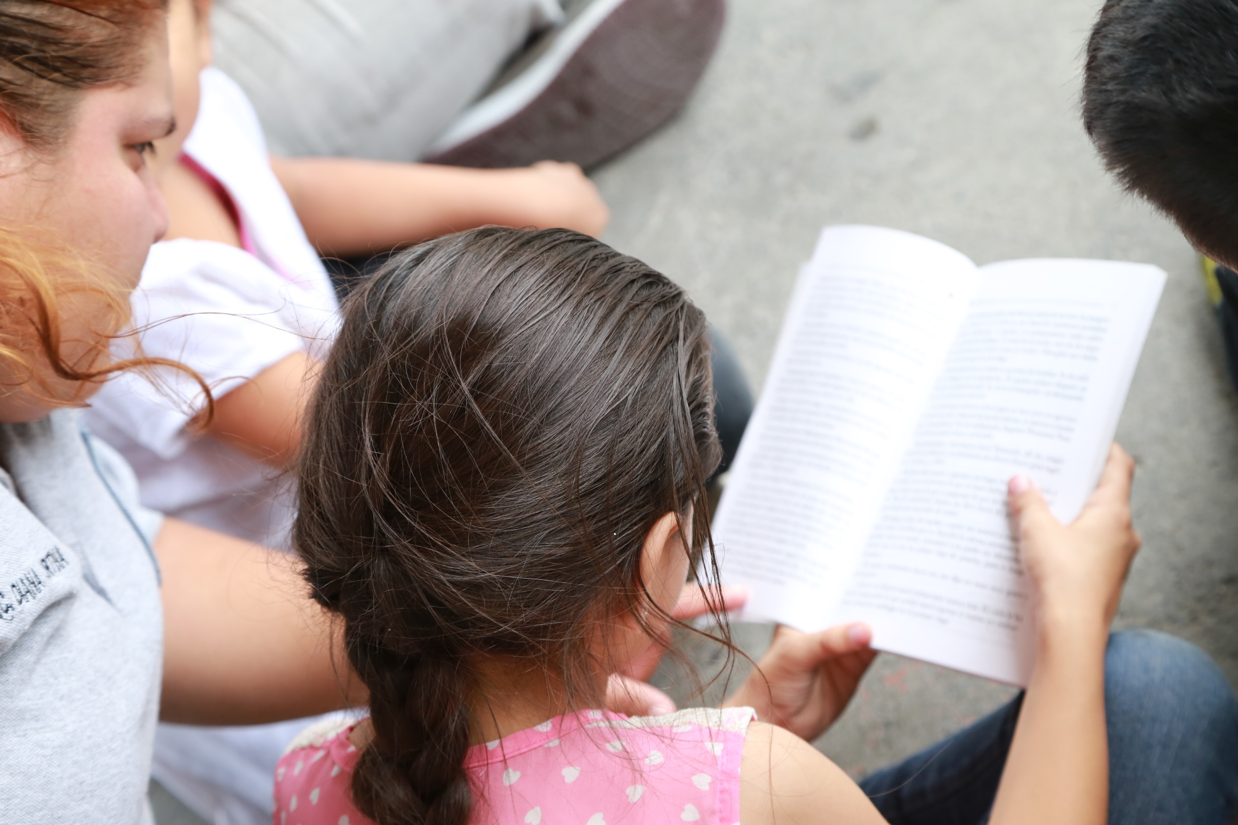
Consejo de Participación Social Acuerdo 716
Fases de transformación

Slide 28
alumnos
Mesa directiva
¿Quiénes conforman el Consejo escolar?
6 Padres y madres de familia
maestros
directivos
Miembros de la comunidad

Slide 29
Actividades que realizan los CEPS
Tomará nota de los resultados de las evaluaciones.
Vigilará el cumplimiento de la normalidad mínima.
Propiciará la colaboración de maestros y familiares.
Promoverá y apoyará actividades extraescolares que completen y respalden la formación del alumnado.
Respaldará las labores cotidianas de la escuela.
Fomentará el respeto entre los miembros de la comunidad educativa.

Slide 30
Fases de Transformación
Proyecto CEPS
Sensibilización:
Diagnóstico ¿qué sucede?
Toma de Decisión:
La comunidad educativa decide iniciar el proceso de transformación.
Evaluación y reflexión
Identificar prioridades ¿qué es más importante?
Sueño
El aprendizaje que queremos para nuestros hijos e hijas al alcance de todos los niños y jóvenes
¡Manos a la obra!
Determinar actividades (acorde a Ruta de Mejora de la Esc)
Selección de Prioridades:
Formar comisiones y responsables
Creación de comisiones mixtas (profesorado, equipo pedagógico, familiares, vecinos, estudiantes, etc.)
Planificación
Planificación

Slide 31
Participación Educativa
De la Comunidad
Comisiones Mixtas
Comisión Gestora
Profesores
Familiares
Miembros de la
Comunidad
Autonomía y capacidad de decisión
Equipo de gestión de la escuela (CPS)
Representantes de cada comisión mixta
Confirman las decisiones y sancionan junto con el consejo escolar

Slide 32
Comisiones Mixtas
Formación:
Establecer prioridades
Valorizar todas las comisiones
Dar autonomía a la comisiones
Formar grupos heterogéneos
Considerar la disponibilidad de los participantes
Hacer buen uso del tiempo
Promover el diálogo igualitario
Garantizar la pluralidad de voces
Valorizar a los alumnos
Creer en el potencial de las familias

Slide 33
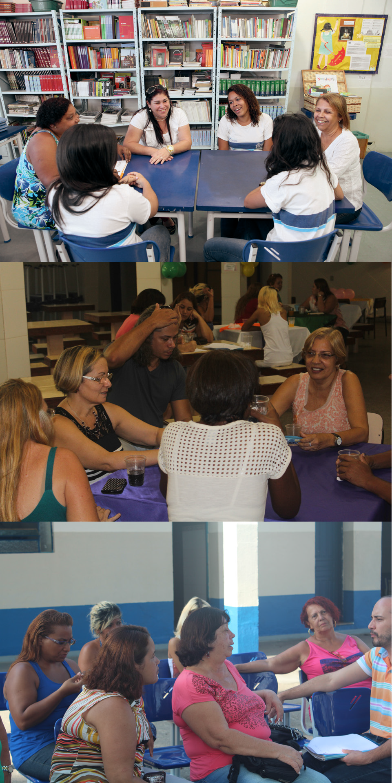
Ejemplos
Comisión de Aprendizaje
Comisión de Voluntariado
Comisión de Infraestructura
Comisión de Relaciones Familia/Escuela
Comisión de convivencia
Comisión de promoción a la lectura
En coincidencia con las 4 prioridades

Slide 34
Para conocer más sobre el Modelo Educativo en México:
https://www.facebook.com/crefal.edu.96/videos/vb.100018712459377/121162071850874/?type=2&theater
Para conocer más sobre el Proyecto Comunidades de Aprendizaje:
www.comunidaddeaprendizaje.com.es

